Slide 1

Projet Hackathon
TAHIRI Manelle
CROIZET Remy
LOPEZ Tao
MANANT Clément

Slide 2
Cahier des charges
Plus de modernité
Possibilités de personnalisations
Scalabilité
Adaptabilité de résolution
Sécurité

Slide 3
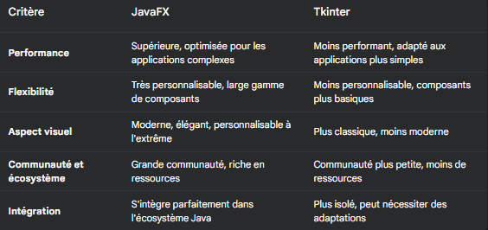
Comparatif des différentes solutions
Première
proposition

Slide 4

PROBLEMATIQUES
ENVIRONNEMENT DE TRAVAIL
LANGAGE DE PROGRAMMATION

Slide 5

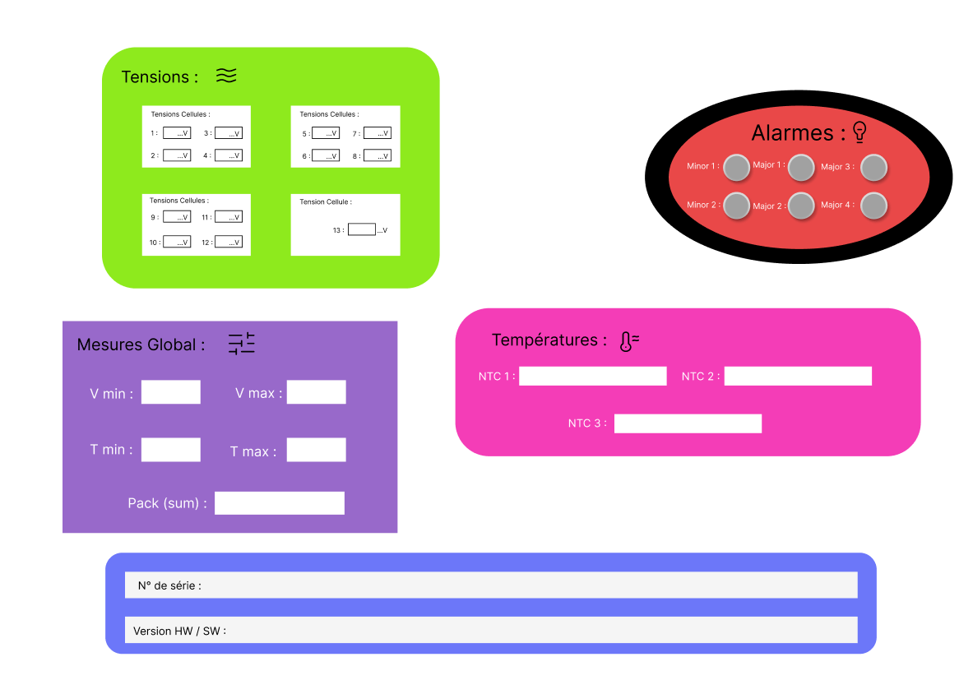
PREMIERE IDEE DE L’INTERFACE

Slide 6

CONTREMESURE A JAVAFX GRACE A
SIMPLICITE DU LANGAGE
RAPIDITE

Slide 7

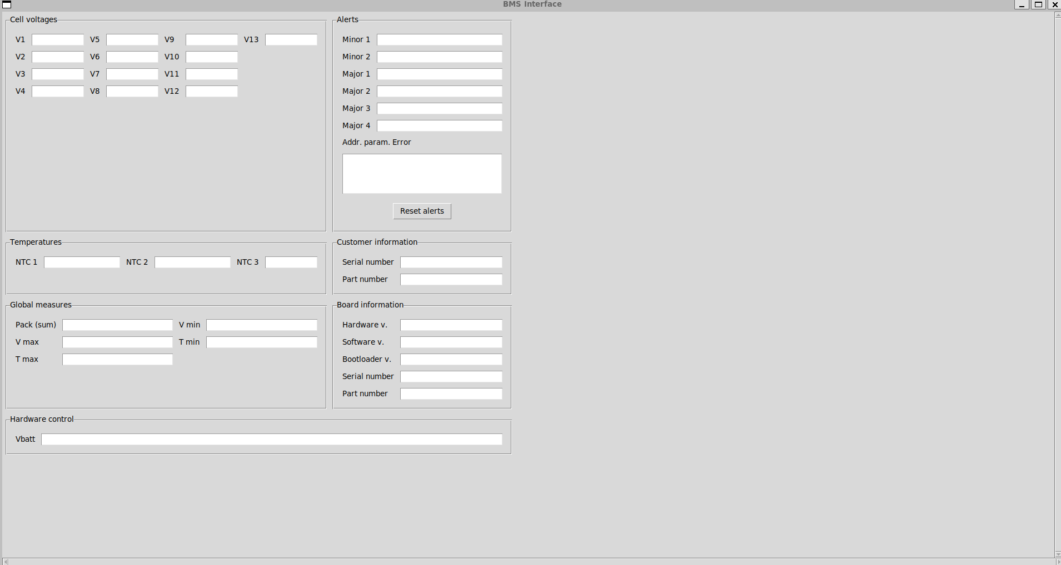
PREMIERE INTERFACE

Slide 8
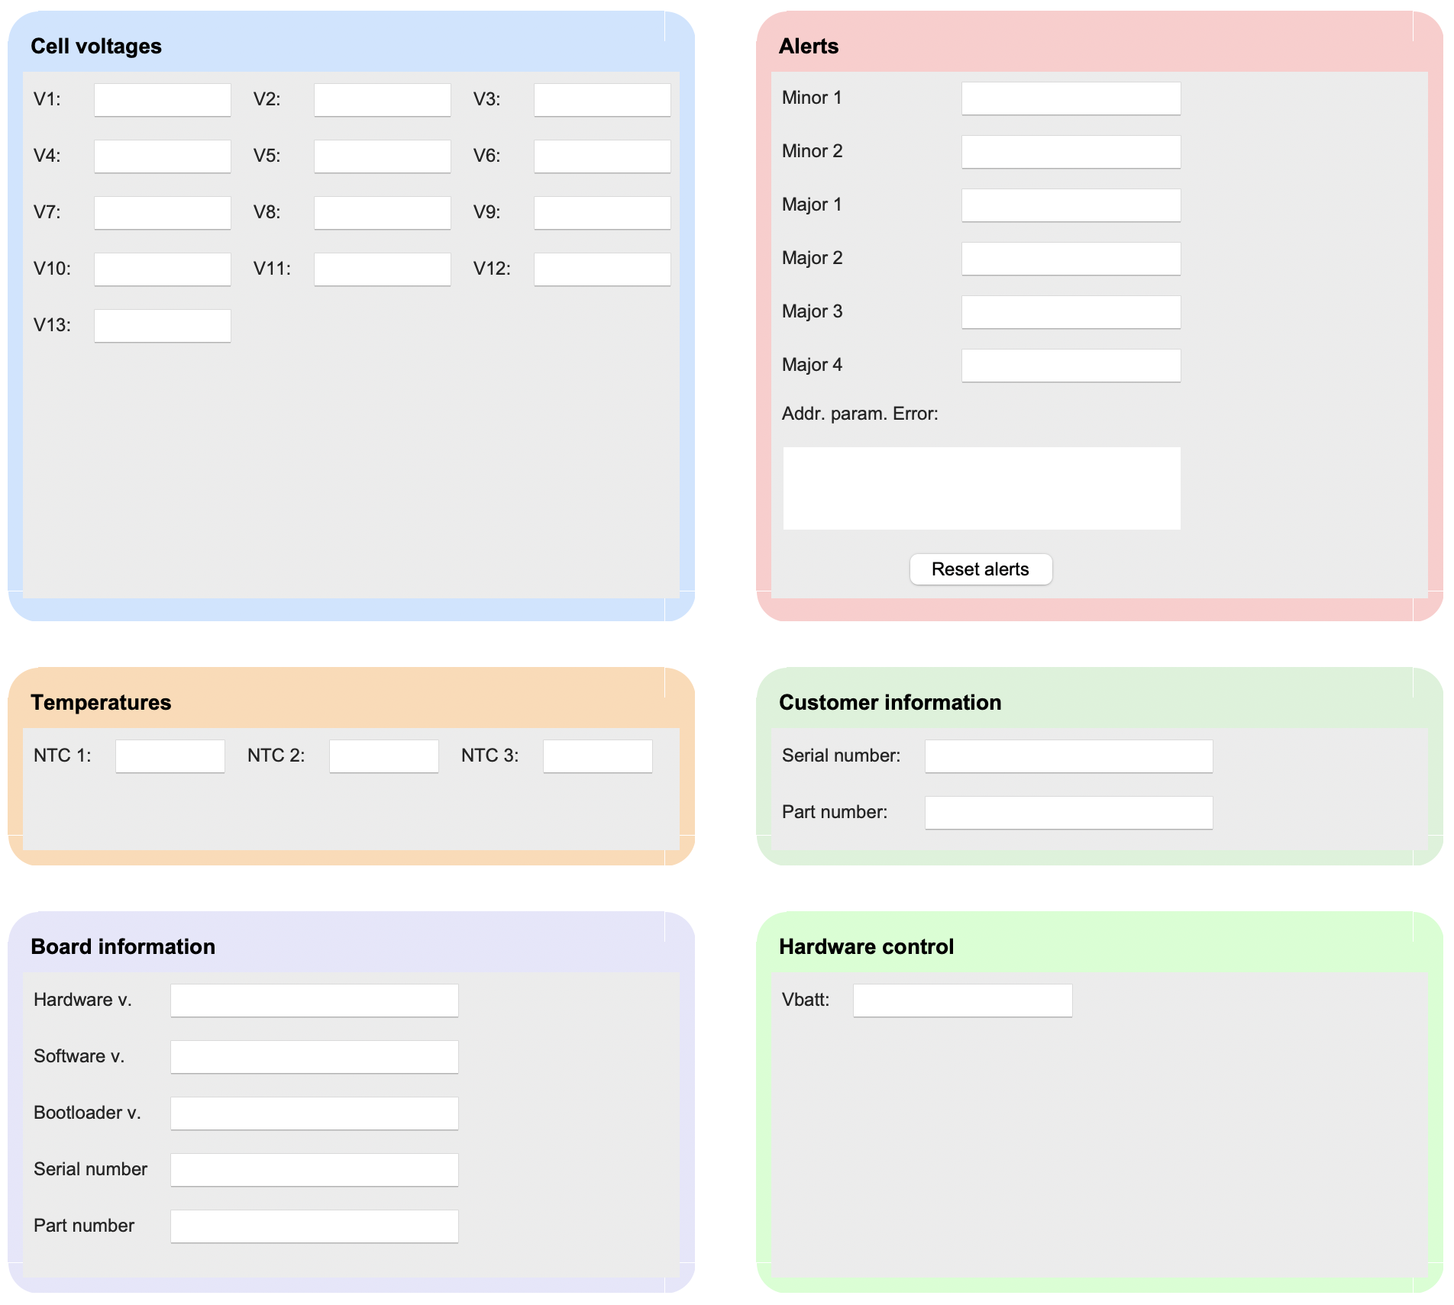
DEUXIEME INTERFACE

Slide 9
Comparatif d’utilisation
Difficultés de mise en place
Usage long terme
Rapidité d'exécution grâce à JIT
Meilleure gestion des threads => Temps réel sur l'interface
JavaFX peut utiliser CSS
Simplicité de mise en place
Usage court terme
Complet mais manque de performance
Limité sur la personnalisation visuelle

Slide 10
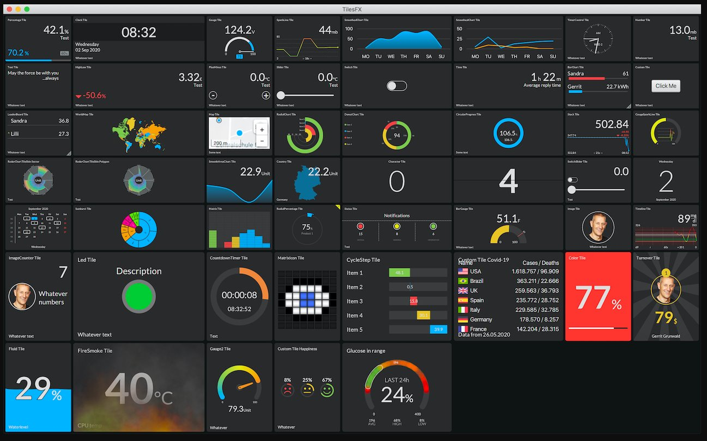
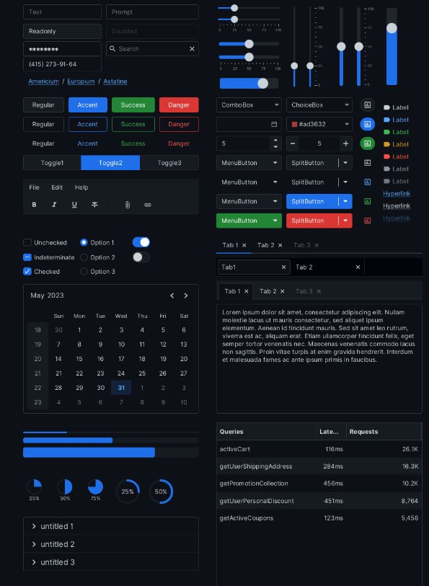
JAVA POSIBILITY

Slide 11

MERCI

